Slide 1

入行论137课
寂天菩萨 著
索达吉仁波切 宣讲
生西法师 辅导

Slide 2
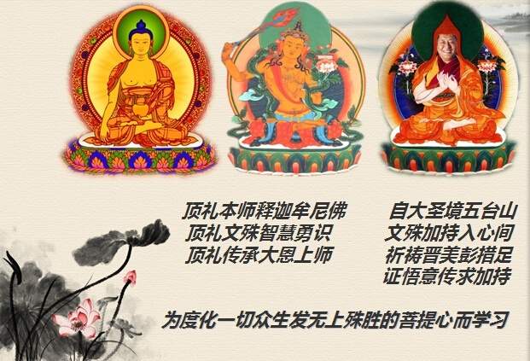
自大圣境五台山
文殊加持入心间
祈祷晋美彭措足
证悟意传求加持
顶礼本师释迦摩尼佛
顶礼文殊智慧勇士
顶礼传承大恩上师
为度化一切众生发无上殊胜的菩提心而学习

Slide 3
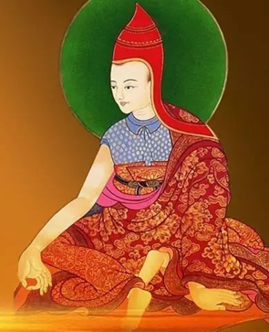
顶礼寂天菩萨
尽舍国政善开显
稀奇佛子行之理
弘扬佛陀教法者
寂天菩萨前顶礼

Slide 4
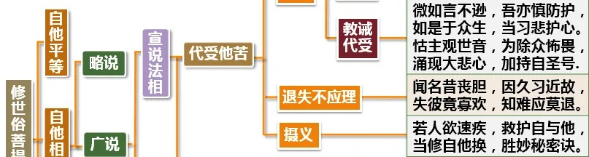
入行论136课科判

Slide 5
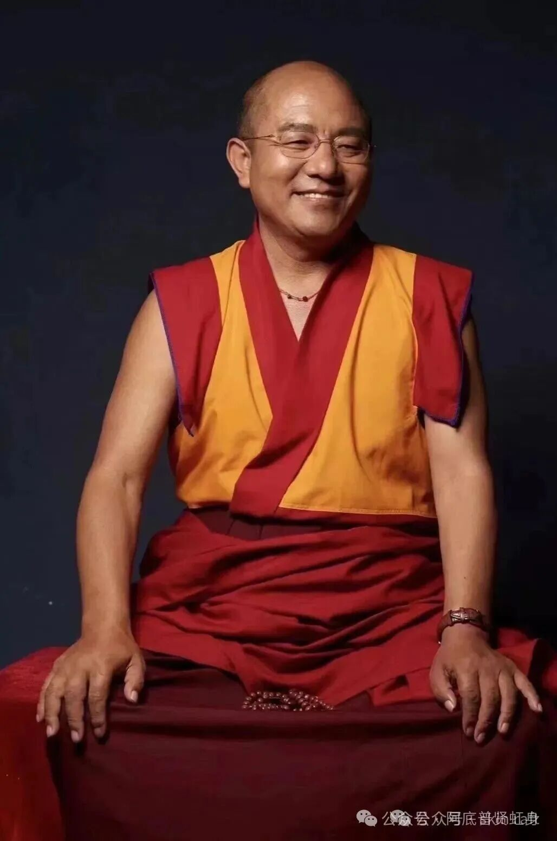
入行论·第137课
索达吉仁波切 宣讲
137课总义归摄
本节课学习的是舍弃自己部分，共分两部分介绍：一、现世生怖畏故当舍弃；
二、后世生痛苦故当舍弃。
本课颂词1是宣说我们因为贪执自身，会使今生产生诸多怖畏，因此应该舍弃我 爱执。
颂词2、3是宣说贪执自身，会对后世产生无尽的痛苦，因此应该舍弃。
颂词4宣说的是应该通过修自他相换的方式，舍弃我爱而修持利他心。
皈 依

Slide 6
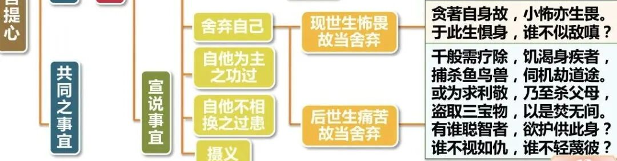
入行论137课科判

Slide 7
入行论·第137课
索达吉仁波切 宣讲
贪著自身故，小怖亦生畏。于此生惧身，谁不似敌嗔？
（颂词1）
消文释义
因为如果没有舍弃贪执自己，不仅来世会堕入三恶趣遭受无量痛苦，甚至今生中，纵然遭受微不足道、极为渺小的危害也会产生极大的恐惧之心。这个身体是一切烦恼的根源，有智慧的人怎么会不当作怨敌一样嗔恨呢？
本颂重点
重点1.科判中“舍弃自己”的前提“舍弃自己”相合于大乘的理念。
我们不能因为贪著自己的身体有很大的过患，就认为应该嗔恨身体，像对敌人一样去打击、毁灭它。世间一般的道理都不允许、不提倡我们无因无缘地摧毁、自虐自己的身体，充满智慧慈悲的佛陀教法，就更加不允许了。此处讲到的舍弃自己，主要是相合于大乘的理念。舍弃自己，就是修持利他。因此，“舍弃自己”，是修持大乘的前提。
皈 依

Slide 8
入行论·第137课
索达吉仁波切 宣讲
贪著自身故，小怖亦生畏。于此生惧身，谁不似敌嗔？
（颂词1）
重点2.嗔心分类
嗔心有自相的嗔心和相似的嗔心。对其他众生大发脾气产生的嗔恚叫做自相嗔心，这是很大的自性罪。还有一种是对烦恼的嗔心，它看似烦恼，其实是一种智慧。因为烦恼是伤害自他的原凶，如果我们对烦恼非常亲密不加以对治，没有把它看成过患，我们会一而再、再而三地生起烦恼。如果我们把嗔心、烦恼等当成怨敌，决心不与之共住，要把它从我们的相续当中遣除出去，这就是相似的嗔心。如果没有对烦恼产生这种相似的嗔心，则没有勇气和决心去对治烦恼。
重点3.“小怖亦生畏”的原因
对于自我的执著越强，抗击打的能力就越弱；对自身执著越大，伤害的因缘也就越多。如果我们对自身非常地耽执，一个很小的生怖的因缘、不好的对境，都能够让我们产生很大的怖畏和痛苦。反过来讲，如果我们对身体或自我的执著稍微有所放松，相对应地，伤害它的因缘、对境就要少得多。两个人面对同样的事情，如果一个人对自己的身体很执著，另一个人对身体不是太执著，即便是在同样的环境当中，所感受的痛苦都不一样。
皈 依

Slide 9
入行论·第137课
索达吉仁波切 宣讲
贪著自身故，小怖亦生畏。于此生惧身，谁不似敌嗔？
（颂词1）
重点4.“谁不似敌嗔”中怨敌的理解
对圣者而言，没有怨敌。此处所谓的怨敌，只是一种比喻。很多大德讲：不管以前有再多的怨敌，当你发了菩提心之后，所有的怨敌当下就消失了。因为所谓的怨敌是相互观待的，当菩提心一旦生起，通过菩提心去善待一切众生，当我们对众生生起慈爱心的时候，当敌对的心、不悦意的心消失的时候，怨敌当下就全部消失了。
重点5.自他相换的具体修法
具体的操作方法是施受法，施受法是非常重要的修法。我们通过一呼一吸的方式，把安乐、善根通过呼气布施给众生；把众生的一切的痛苦、不如意，通过吸气吸进自己的身体，由我们来代受众生的苦。通过这样一施一受、一呼一吸，就开始在修持利他了。我们在修习自他相换的时候，真正要想的是利益众生，通过这样的修法来泯灭我爱执。泯灭我爱执就是利他。而不是说舍弃自我，就是我得到利益，如果舍弃自我是我得到利益，这个修法还是在和自我、我爱执相应。只不过换了一种方式，更隐蔽、更善巧、更难以发现，这是不合理的。
皈 依

Slide 10
入行论·第137课
索达吉仁波切 宣讲
贪著自身故，小怖亦生畏。于此生惧身，谁不似敌嗔？
（颂词1）
相关教证
1. 无垢光尊者的《大圆满心性休息》云：一切痛苦不乐根，此身极大烦恼源。众生特别贪执“我”，一切祸害痛苦的根源，就是执著自己的身体。
2. 佛经中说：“近取五蕴乃有漏法，故为诸苦之处、诸苦之所依、诸苦之器、诸苦之源。”
3. 夏吾瓦格西说：“乃至未视自身如怨敌之前，即便上师也无法饶益。” 假如没有把自己的身体视为怨敌，纵然具法相的善知识整天给你开示佛法，你的相续也不一定改变。一旦对身体像仇敌一样来看待，那时候一切外境都会变为修行的助缘。
皈 依

Slide 11
入行论·第137课
索达吉仁波切 宣讲
千般需疗除，饥渴身疾者，捕杀鱼鸟兽，伺机劫道途。
（颂词2）
消文释义
为了遣除疾病缠身、饥寒交迫、口干舌燥等身体上的痛苦，他们不惜捕杀鱼类与飞禽走兽，甚至埋伏在路途中拦路抢劫。即生造的这些恶业，不一定马上有明显的果报，但因果是丝毫不爽的，来世定会遭受恶趣的痛苦。
本颂重点
重点1.有些人为满足自我需求，满足通过我爱发出的渴求，拼命地去做很多不如法的事情。“千般需疗除”，“疗”指治疗自己的疾病，“除”是除却自己的饥渴。引申的意思是，为了获得更高档的生活，开始不择手段铤而走险。
重点2.通过捕杀鱼、鸟、兽的方式达到自己的目标，有些为了食用而捕杀，有些为了赚钱而捕杀。《前行》中讲，造杀业时，有贪心杀生，有嗔心杀生，有愚痴心杀生。杀生的根本就是基于我爱执，本体是无明，行为是恶业，无明愚痴再加恶业烦恼，后世痛苦不堪是毫无疑问的。
皈 依

Slide 12
入行论·第137课
索达吉仁波切 宣讲
千般需疗除，饥渴身疾者，捕杀鱼鸟兽，伺机劫道途。
（颂词2）
重点3.因果的三条规律：
第一，未作不遇；第二，已作不失；第三，业果是增上的。上师用滚雪球做比喻：雪球是越滚越大的，业因果随着时间的增长也会越增越多，越来越大。所以业成熟后，受报越晚，承受的痛苦也就越强烈。受报越早，痛苦越轻微。
相关教证
1. 《贤愚经》中说：“戏笑杀他命，悲号入地狱。亿载苦万端，伤心不可录。” 欢欢喜喜地杀害众生，最后定会悲鸣号叫地堕入地狱，千百万劫中所感受的痛苦， 实在无法用笔墨来描述。
2. 佛经云：“杀生之上无余罪，十不善中邪见重。”
3. 汉地的大德说过：“万物皆有痛感，微如虫蚁也不能杀害，因为它们也贪执身体。”
皈 依

Slide 13
入行论·第137课
索达吉仁波切 宣讲
或为求利敬，乃至杀父母，盗取三宝物，以是焚无间。
（颂词3）
消文释义
或者，为了得到利养恭敬甚至杀害父母双亲、盗取三宝财物。依此导致在无间地狱中被焚烧。
本颂重点
重点1.世间八法“世间八法利与衰，苦乐称讥与毁誉”，也就是利衰、苦乐、称讥、毁誉，世间八法可以归摄到“利敬”当中。世间八法当中有四个是我喜欢的——乐、利、敬、称；四个是我不喜欢的——苦、衰、讥、诋毁。
重点2.为求利敬而杀父母以佛陀的智慧观察，杀父母的罪业属于无间罪，无间罪在一般罪业当中是非常严重的罪业。如果造了无间罪，死后没有中阴身，直接堕入无间地狱中受苦。“无间”的意思包括：没有中阴叫无间；堕落地狱后不间断地受苦，没有休息的时间；一个身体充满了整个地狱，没有空隙。所谓的求利敬而杀父母，是指为得到某种利益而杀害父母。比如提婆达多为得到利敬，蛊惑阿阇世王杀掉父亲。
皈 依

Slide 14
入行论·第137课
索达吉仁波切 宣讲
或为求利敬，乃至杀父母，盗取三宝物，以是焚无间。
（颂词3）
重点3.“三宝物”所谓的三宝物，造佛像、造佛塔等方面的叫佛宝财物，印经书、造论典方面的叫法宝财物，供养僧众的叫僧宝财物。实际上，供养僧众的财物也可以叫三宝物，因为从广义上讲，僧众的身口意代表三宝。
相关教证
1. 《宝梁经》云：“宜自啖身肉，不得盗三宝物。”
2. 佛经中说：“五逆四重，我亦能救，盗僧物者，我所不救。” 五逆四重的罪业通过忏悔可得以清净，但是盗取僧众的财物，纵然一针一线，佛陀也没有能力救护。五逆罪：杀父、杀母、杀阿罗汉、出佛身血、破和合僧。四重罪：杀、盗、淫、妄。
皈 依

Slide 15
入行论·第137课
索达吉仁波切 宣讲
有谁聪智者，欲护供此身？谁不视如仇，谁不轻蔑彼？
（颂词4）
消文释义
假如贪执自己的身体，即生会遭受无量痛苦，来世也是堕入无间地狱。既然如此，哪个有智慧的人，会愿意守护这样的臭皮囊呢？哪位智者会不愿意视之如仇敌呢？谁不轻蔑这种身体？
本颂重点
重点1.聪智者：是指真正有智慧的人不是世间的聪智者，世间人很聪明、很会赚钱、很会骗人，或者很会处理事情、很会为人处世，但这种聪明才智没办法认清我执、调伏我爱执，也认识不了我爱执的危害性、重要性。所以这里的“聪智”是指佛法的聪智者，他们了知：我爱执是一切痛苦的源泉、一切轮回的根本，调伏我爱执、修菩提心、修利他心是最殊胜的修法。
重点2.此颂中“身体”引申的意思是我爱，对自我的执着有我爱的人本身就是一种愚痴，造罪时我爱执膨胀，无法看清是否该做恶行；而有智慧的人绝对不愿意它生起、增长。
皈 依

Slide 16
入行论·第137课
索达吉仁波切 宣讲
有谁聪智者，欲护供此身？谁不视如仇，谁不轻蔑彼？
（颂词4）
相关教证
永嘉玄觉禅师曾说：“二乘精进无道心，外道聪明无智慧。” 声闻缘觉白天不休息、晚上不睡觉，表面上非常精进，但他的目标没有搞清楚，没有成佛的向往，算不上是真正的道心。而外道看起来特别聪明，什么都算得清清楚楚、说得明明白白，但像佛教四法印或四谛这样的道理，他们根本不懂，再聪明也不叫有智慧。
皈 依

Slide 17

入行论·第137课
索达吉仁波切 宣讲
思 考 题
1.为什么要舍弃对自我的贪执？请从今生、来世两方面具体剖析

Slide 18
入行论·第137课
索达吉仁波切 宣讲
思 考 题
2.很多人认为来世看不见，所以不存在；或者说佛教是迷信，因为用科学解释不了。这些说法正确吗？如何一一破斥？

Slide 19
入行论·第137课
索达吉仁波切 宣讲
思 考 题
3.有些人说：“人吃动物天经地义，但在杀它的时候，方式要温和一点。”对此论调，你有何看法？为什么？

Slide 20
入行论·第137课
索达吉仁波切 宣讲
思 考 题
4.现在的教育与古代有何不同？对于各种不良现象，你有哪些感触

Slide 21
入行论·第137课
索达吉仁波切 宣讲
思 考 题
5.什么叫三宝物？为什么说盗取三宝物有极大的过患？为避免这类事情的发生，寺院、居士林等佛教团体应该怎么做？

Slide 22
入行论·第137课
索达吉仁波切 宣讲
思 考 题
6.世间的聪明与佛教的智慧之间有什么差别？你属于哪一种？

Slide 23

回 向
所南德义檀嘉热巴涅
托内尼波札南潘协将
杰嘎纳其瓦隆彻巴耶
哲波措利卓瓦卓瓦效
文殊师利勇猛智 普贤慧行亦复然
我今回向诸善根 随彼一切常修学
三世诸佛所称叹 如是最胜诸大愿
我今回向诸善根 为得普贤殊胜行
生生世世不离师 恒时享用胜法乐
圆满地道功德已 唯愿速得金刚持

